Slide 1
Die Untersuchungsmethoden
Messung der chemischen
und physikalischen Parameter

Slide 2
Ablaufplan der Untersuchung
Sauerstoffmessung durchführen
Wasserproben entnehmen
Messung des Silikatwertes
Temperatur von Luft und Wasser messen
Sichttiefe messen
Messung der Schilfparameter
Eine Rispe entnehmen
Grundlebewesen einfangen
Sedimentwasser untersuchen
Notes:
1. Entnahme der Wasserproben für die Sauerstoffmessung
(Messflaschen in etwa 30 cm Wassertiefe füllen!)
BSB5-Probe blasenfrei verschließen und möglichst dunkel aufbewahren.
Mit dem Merkkoffer die Sauerstoffmessung durchführen und den Wert notieren.
(Merckmesssatz, Schliffflasche für BSB5, Alufolie zum Abdunkeln)
2. Entnahme der Wasserproben für das Labor.
(Probenflaschen in etwa 30 cm Wassertiefe füllen!)
Die Flaschen sollten vor der Probennahme einmal mit Wakenitzwasser gespült werden!
(Flaschen zur Probenentnahme)
3. Messung des Silikatwertes vor Ort und Wert notieren
(Merckmesssatz Silikat)
4 Temperatur von Luft und Wasser messen und notieren
(Thermometer)
5. Sichttiefe messen. (Falls es im Schilfgürtel zu flach ist, sollte außerhalb gemessen werden!)
(Secchischeibe)
6. Schilfmessprogramm ( 50 Halme )
Der gemessene Halm wird jeweils mit einer Wäscheklammer am 2. Blatt markiert um eine
Doppelmessung zu vermeiden. (Halme bitte „blind“ greifen! Zufallsdaten)
Die Messdaten werden in der Tabelle schriftlich festgehalten!
(Messlatte 240 cm (Halmlänge), Schublehre (Halmdicke), Zollstock (Blattbreite und Länge),
Wäscheklammern)
7. Eine Rispe entnehmen in eine Plastiktüte stecken.
(Arbeitsgerät und Plastiktüte)
8. Mit dem Sieb auf dem Grund nach Tieren suchen und in ein Sammelgefäß geben
( Bestimmung am Nachmittag in der Schule)
9. Mit der Saugpipette Sedimentwasser (in 30 cm Tiefe) zapfen und Sauerstoff, Ammonium,
pH- Wert, H2S (HS-) und Nitrat messen und notieren.
(Saugpipette und Probenflasche)
Wenn möglich, an drei verschiedenen Stellen Sedimentwasser zapfen und in die
Sammelflasche (Sed) einfüllen. (Summenparameter)

Slide 3
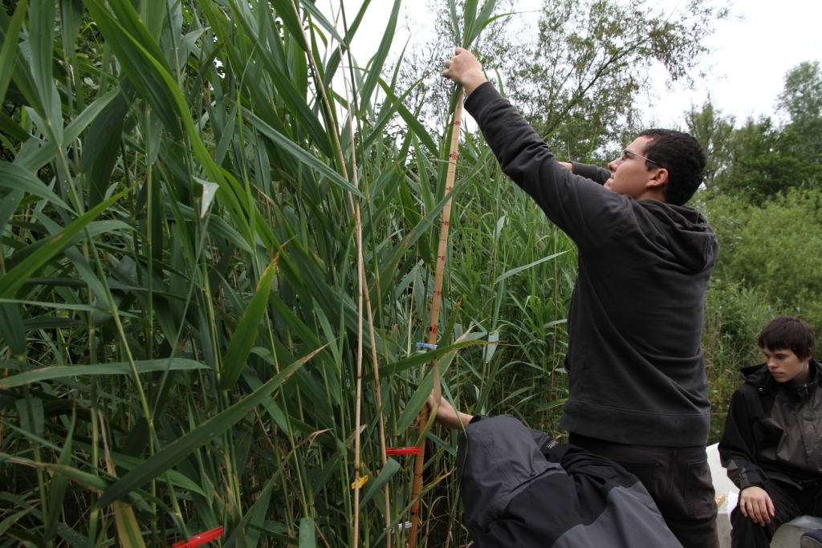
Schüler beim Vermessen des Schilfes
Notes:
Diese Untersuchungen sollen Aufschluss darüber geben, ob und welche Unterschiede es in der Wüchsigkeit des Schilfs an den verschiedenen Standorten gibt und ob sich diese im Laufe des Untersuchungszeitraums negativ oder positiv verändert. Die weiter unten aufgeführten Messwerte wurden bestimmt, um eventuell eine Korrelation zwischen einzelnen oder mehreren abiotischen Faktoren, die auf das Schilf einwirken und seiner Bonität herstellen zu können. Sollten sich Korrelationen ergeben, wäre man vielleicht auf der richtigen Fährte bei der Suche nach den Faktoren, die das Schilfsterben bedingen.
Die Untersuchungen an den Schilfhalmen wurden vom Boot aus vorgenommen. Dazu wurden Zollstock, Schublehre und für die Wassertiefenmessung eine Messstange verwendet. 50 Halme wurden an jedem Standort zufällig ausgewählt, sodass die genommenen Werte für statistische Aussagen genutzt werden konnten. Die gemessenen Werte wurden in einen Datenbogen vor Ort eingetragen.

Slide 4
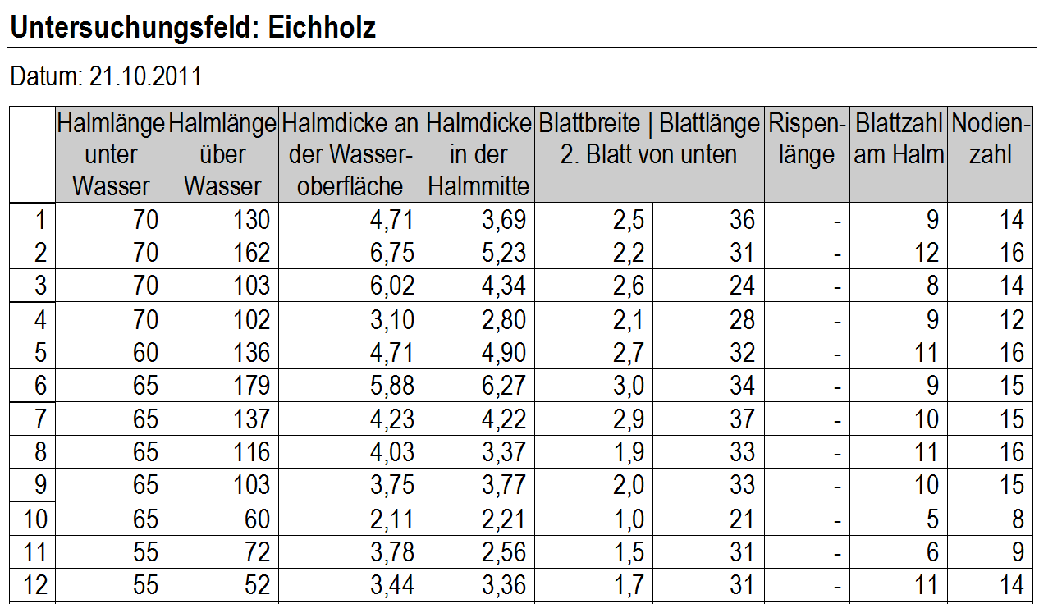
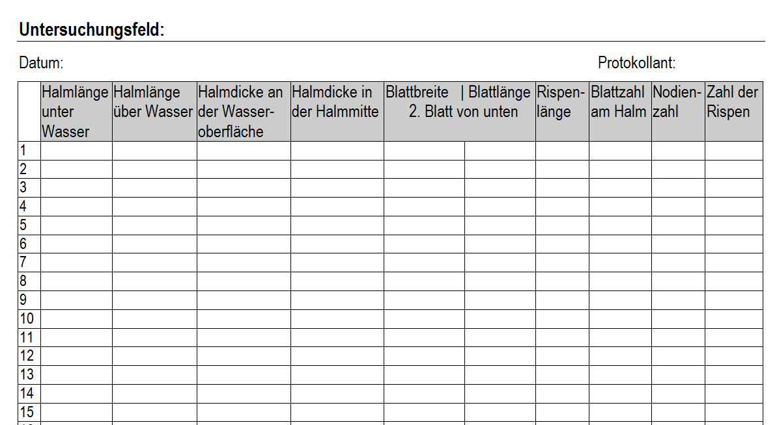
Schilfmessprotokoll

Slide 5
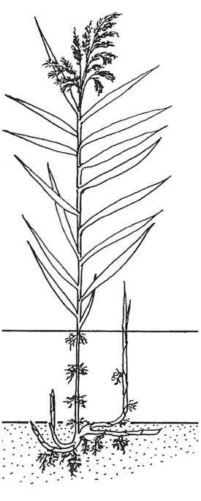
Rispenlänge
Nodienzahl
Blattzahl
Halmlänge über Wasser
Halmdicke in der Halmmitte
Länge und Breite des 2. Blattes
Halmdicke auf Wasserhöhe
Halmlänge unter Wasser

Slide 6
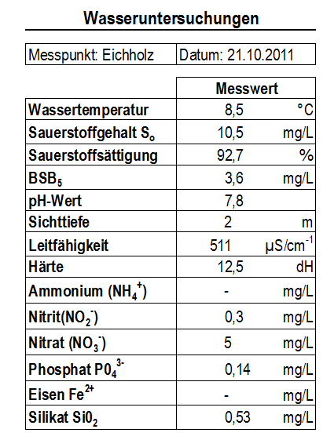

Slide 7
Wasserqualität
Gute – sehr gute Qualität
Überdurchschnittlicher Wachstum submerser Pflanzen und Phytoplankton
Wucherung Kiesel- und Fadenalgen
  Entzug mineralischer Nährstoffe
  Bildung von Faulschlamm
Notes:
Die Aufnahme dieser Faktoren dient u.a. dazu, den chemischen Index des Wakenitzwassers am jeweiligen Standort festzustellen.
Der aus einigen der oben genannten chemischen und physikalischen Parametern ermittelte chemische Index (CI) (nach Bach), ergibt für alle Standorte ein gute bis sehr gute Wasserqualität.
Dieser gute Indexwert ergibt sich aus der Tatsache, dass das Wachstum der submersen (untergetauchten) Pflanzen (z.B. Laichkräuter, Hornkraut, Wasserpest) in der Wakenitz überdurchschnittlich stark ist. Auch die Wachstumsaktivität des Phytoplanktons während der gesamten Vegetationsperiode ist sehr ausgeprägt, was sich an einer permanent niedrigen Sichttiefe zeigt. (Die Sichttiefe wird mithilfe einer Secchischeibe gemessen. Diese besteht aus weißer Keramik und kann an einer kalibrierten Leine in das Wasser abgesenkt werden. Je größer die Phytoplanktondichte ist, desto eher verschwindet die Scheibe aus dem Sichtfeld.)
Hinzu kommt, dass die Unterwasserhalme der Schilfpflanzen sowie die Blatt- und Blütenstängel der Schwimmblatt- und submersen Pflanzen während der Vegetationsperiode zunehmend von Kiesel- und Fadenalgen überwuchert werden.
Das Wachstum aller aufgezählten Organismen entzieht dem Wasser mineralische Nährstoffe (v.a. Nitrat- und Phosphationen), die den chemischen Index mitbestimmen. Es ist also nicht erstaunlich, dass die chemische Wasserqualität des Wakenitzwassers so gut ist.
Zum Ende der Vegetationsperiode sterben alle im freien Wasser lebenden Organismen bzw. dort wachsenden Teile von Organismen ab und werden am Gewässergrund zu Faulschlamm. Die zunehmende Faulschlammbildung in der Wakenitz könnte eine Ursache für den Rückgang des Schilfs sowie der See- und Teichrosen sein.
Aus diesem Grund wird auch der Schlamm, in dem das Schilf an den verschiedenen Standorten wächst, untersucht.

Slide 8
Sedimentwasseruntersuchungen
Ammonium (NH₄⁺) |  | 5 | mg / L
pH-Wert |  | 6,5
Nitrat (NO₃⁻) |  | 35 | mg / L
Sauerstoff (O₂) |  | 0 | mg / L
Schwefelwasserstoff H₂S |  | 3,5 | mg / L
Notes:
Schwefelwasserstoff ist giftig

Slide 9
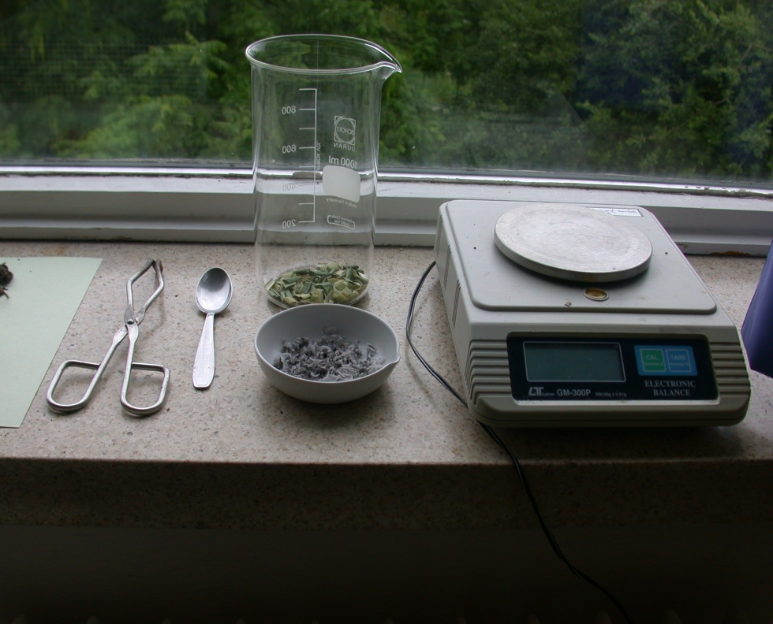
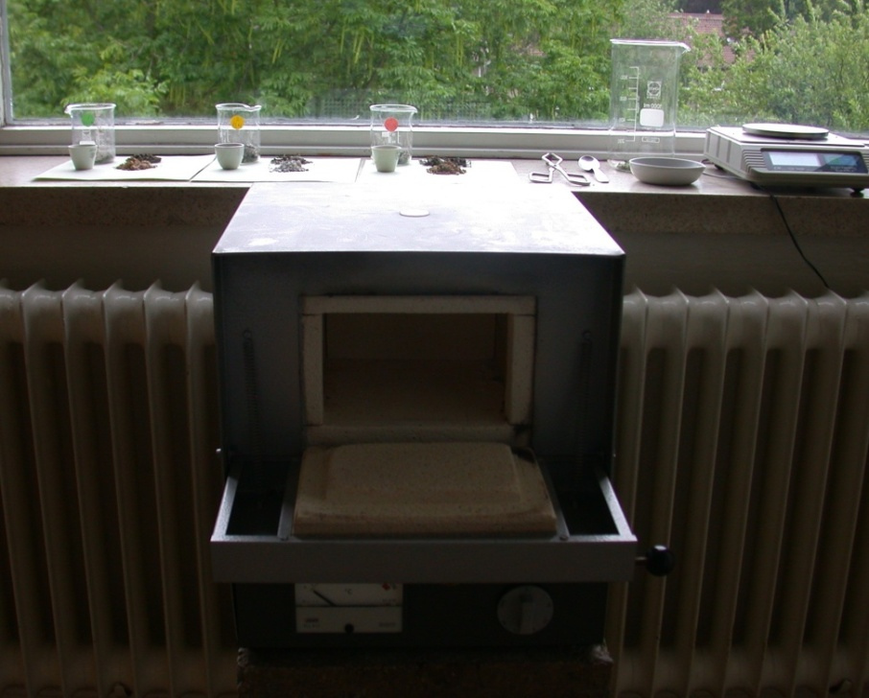
Schlammuntersuchung
Vergleich der Trocken- und Aschemasse
  → Nachweis der biologische Masse

Slide 10
